Slide 1


数字逻辑设计
实验二：寄存器设计
郑海刚 2020秋

Slide 2
目录
1、实验一问题总结与回顾
2、实验目的
3、实验题目一：8位寄存器设计
4、实验题目二：寄存器文件设计
Notes:
Case语句不写默认值会生成锁存器

Slide 3
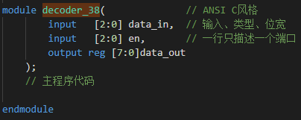
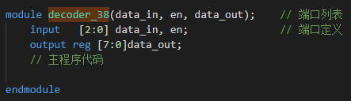
问题一：模块声明
模块声明风格：
（1）入门级用法
（2）推荐用法

Slide 4
问题二-约束文件信号名与模块信号名不一致
约束：将模块的input/output信号与芯片的物理引脚进行绑定/连接。
① 绑定引脚，语法格式为： set_property PACKAGE_PIN (pin location) [get_ports (port name)]
set_property PACKAGE_PIN P5 [get_ports sw[0]] # 将sw[0]信号与物理引脚P5绑定
set_property PACKAGE_PIN F6 [get_ports led[0]] # 将led[0]信号与物理引脚F6绑定

Slide 5
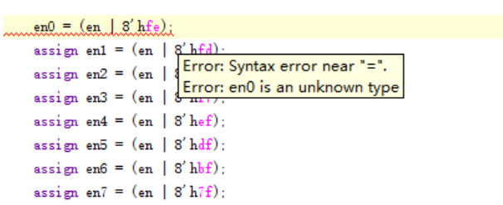
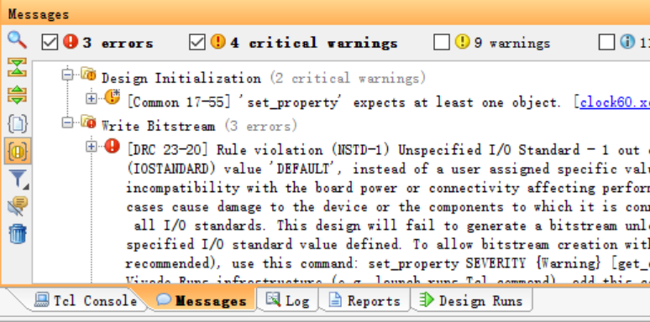
问题三： 错误信息
语法错误信息
错误信息提示

Slide 6
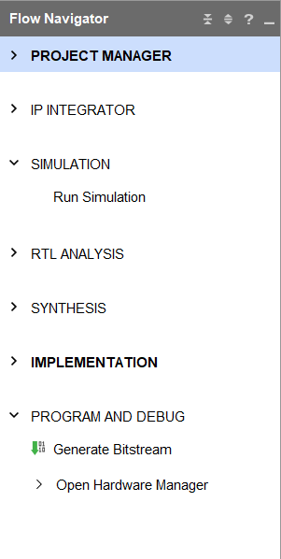
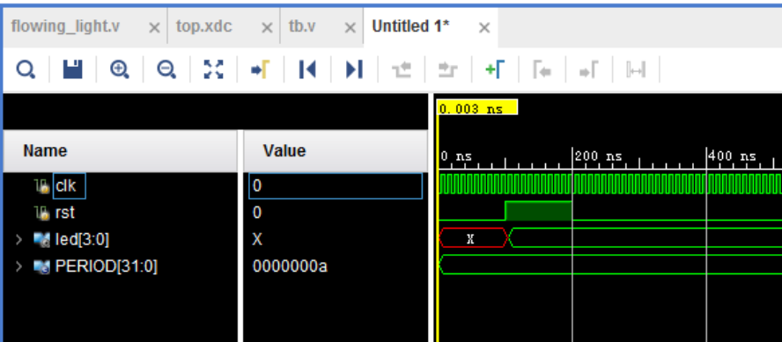
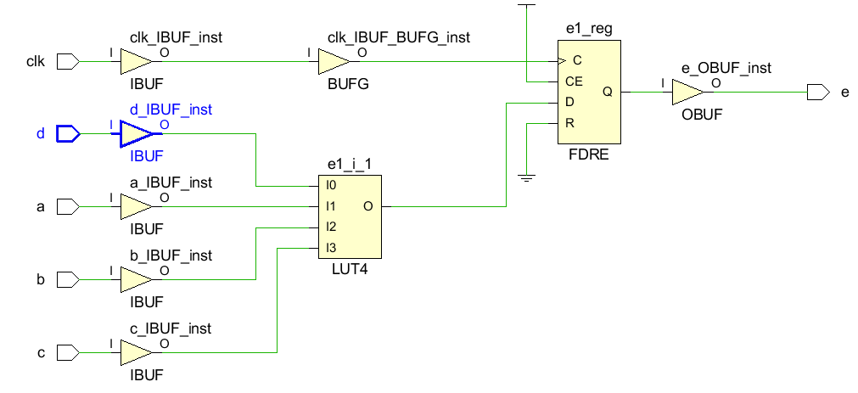
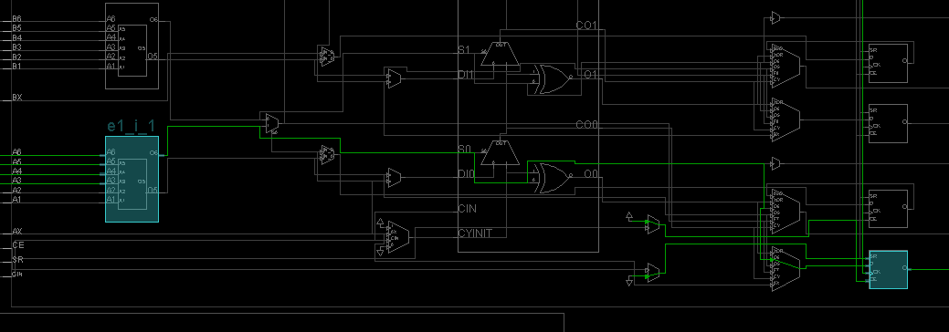
Vivado设计流程
工程文件管理
仿真
综合：将代码映射为元件互联关系
实现：布局与布线
生成比特流，烧录到芯片中
Notes:
问下是否还记得这些流程，不看指导书能不能独立从建项目到上板实现。

Slide 7
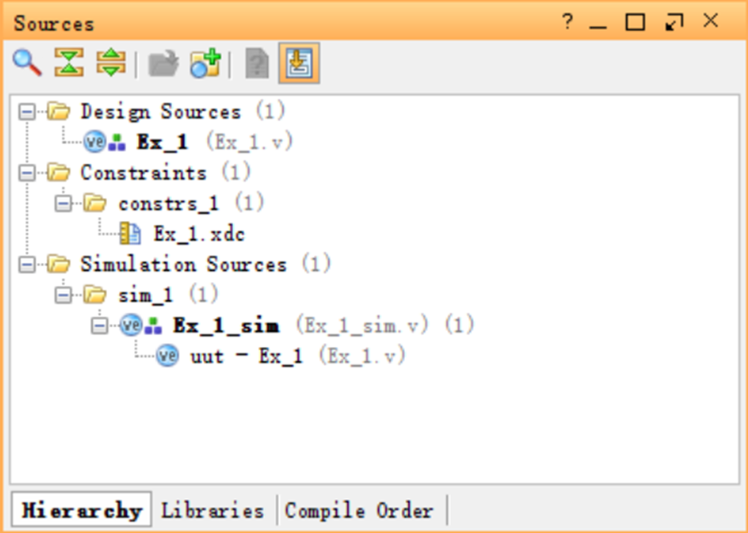
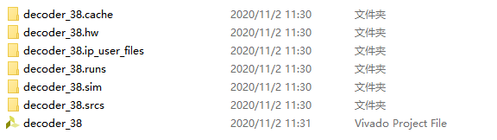
关于文件
file:
project_name.xpr 工程文件
vivado.jou IDE执行的Tcl命令
vivado.log IDE产生的信息
directory:
project_name.runs 运行数据
project_name.srcs 源文件
（Design Sources、Constraints、Simulation Sources ）
Project_name.hw 硬件相关信息

Slide 8
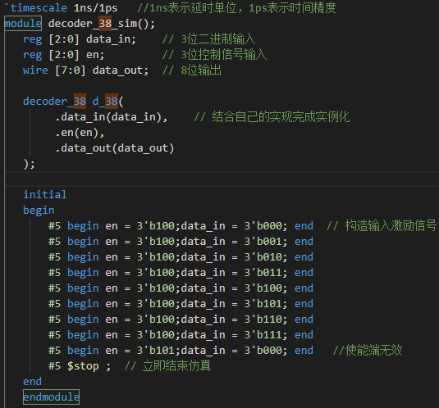
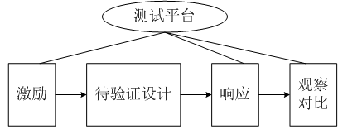
仿真
testbench：给待验证的设计添加激励，观察输出响应是否符合预期
步骤：
对被测试设计的顶层接口进行实例化。
给被测试设计的输入接口添加激励。
声明
实例化
激励
Notes:
重点强调下Verilog写仿真文件语法集跟设计是不一样的，仿真里面能用的语法设计里面不一定能用，
Verilog 90%的语法都只能在仿真里面使用。 信号列表是空的，哪些用reg，哪些用wire。

Slide 9
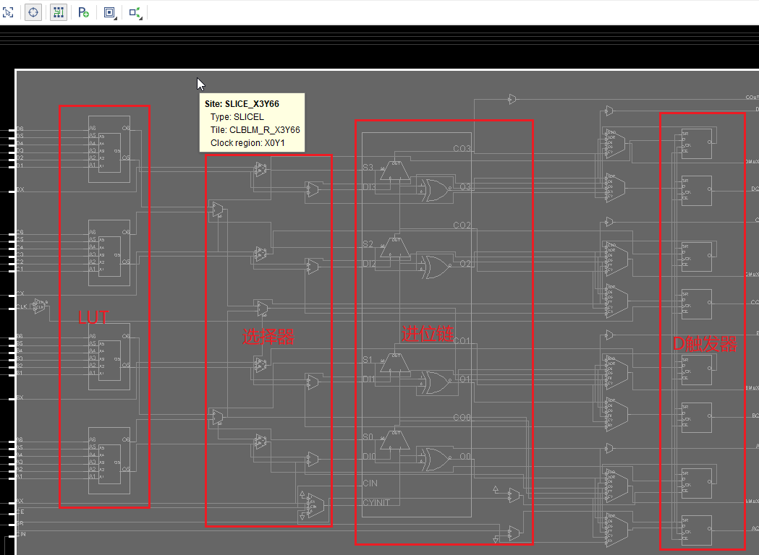
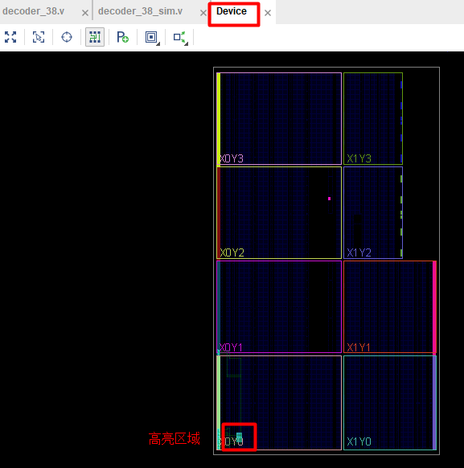
FPGA结构之CLB
4个6输入LUT、选择器、进位链和8个D触发器组成slice；
两个slice组成可配置逻辑块（ Configurable Logic Block，CLB）；
CLB在FPGA中最为丰富。
Slice组成
Notes:
https://www.xilinx.com/support/documentation/user_guides/ug474_7Series_CLB.pdf
Slice均使用这些单元来提供逻辑，算术和ROM功能。
进位链实现了进位逻辑与算术运算，进位是指的是算术运算情况下的进位。
8个触发器有四个是可以配置成锁存器。
FGPA主要资源是CLB，CLB主要是LUT，所以FPGA里面资源最多的是LUT。

Slide 10
实验目的
熟悉使用Verilog语言描述时序逻辑电路
掌握约束文件、仿真文件的编写
掌握寄存器的设计，加深对寄存器的理解

Slide 11
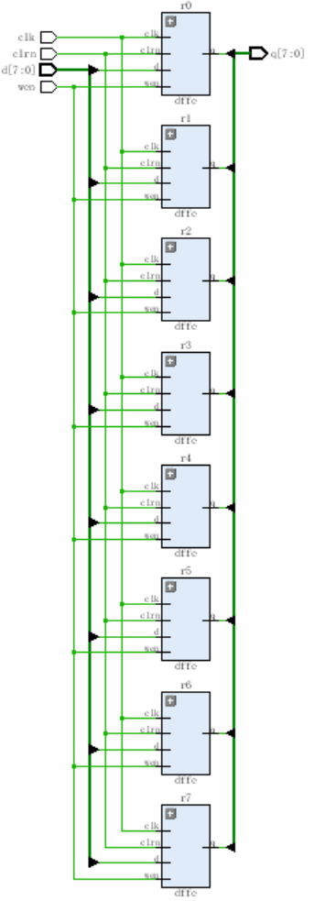
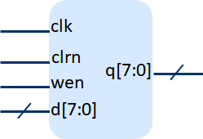
实验题目一：8位寄存器设计
实验内容
运用Verilog的结构描述法，使用理论课介绍过的D触发器实现具有异步清零和同步使能的8位寄存器reg8，输入接拨码开关，输出驱动led。
输入 |  |  |  | 输出
clk | clrn | wen | d | q
x | 0 | x | x | 0
上升沿 | 1 | 0 | x | d
上升沿 | 1 | 1 | x | q

Slide 12
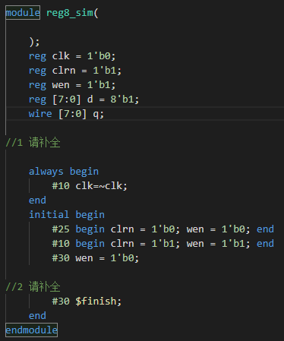
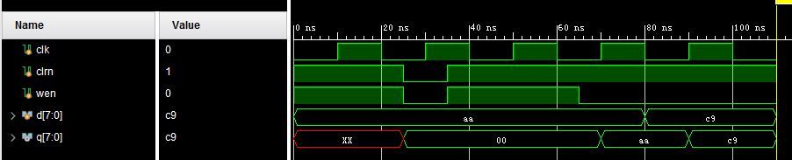
实验步骤
新建reg8工程，添加reg8.v文件
编写功能代码
补全仿真（复位、跟随、保持）、独立完成约束文件
生成比特流上板

Slide 13
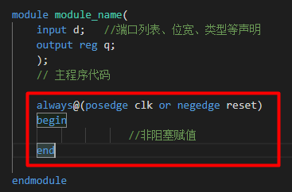
实验原理-时序电路Verilog实现
行为描述法实现D触发器
使用非阻塞赋值
时序逻辑：边沿触发，上升沿posedge，下降沿negedge；
结构化描述法实现reg8
Notes:
结构化描述法用于模块的实例化，数据流描述法用于模块内部简单的组合逻辑，其他情况都用行为描述法。

Slide 14
实验要点-阻塞与非阻塞赋值
定义
在always块里面，“=”是阻塞赋值(如b=a)，“<=”是非阻塞赋值(如b<=a，注意与小于等于区分)。参考
建议
Verilog学习里面的难点之一。在时序逻辑中，使用阻塞赋值，会出现意料之外的结果；在组合逻辑中，使用非阻塞赋值，和使用阻塞赋值没区别，比如3-8译码器实现。
前期使用，总结为“组合逻辑用=，时序逻辑用<=”。
Notes:
3-8译码器的赋值，用阻塞和非阻塞结果就是一样的。
“多条语句间如果有关联，如a赋值给b，b赋值给c，非阻塞赋值跟语句顺序无关系（并行），阻塞赋值与语句顺序有关（串行）”

Slide 15
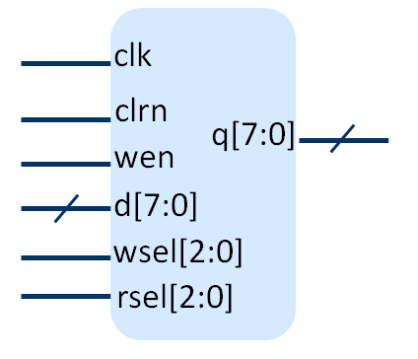
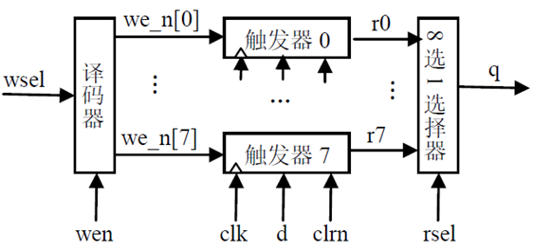
实验题目二：寄存器文件设计
实验内容
使用reg8，增加译码器和多路选择器，完成8个8位寄存器组成的寄存器文件设计。
wsel是写选择端，此处输入写地址
rsel是读选择端，此处输入读地址
wen是低电平有效的写使能端
we_n是内部信号，连接各触发器的写使能端
ri是内部信号，为触发器i的输出

Slide 16
实验步骤
新建reg8file工程，添加reg8file.v文件
完成功能代码
独立完成完成仿真文件、约束文件
生成比特流上板
仿真需覆盖复位、读寄存器、写寄存器等情况。

Slide 17
附加题
（1）使用Verilog分别实现RS锁存器、RS触发器、JK触发器、T触发器并上板观察实现现象，分析RTL图不同之处。
（2）自行设计方案通过代码理解阻塞与非阻塞的区别，可以参考https://blog.csdn.net/Reborn_Lee/article/details/101861516
该题不计分不做检查，有兴趣的同学在本次实验及后续实验中自行实现

Slide 18
实验检查与提交
题目一检查实验现象（1分）
题目二检查提交.v文件、仿真结果截图（1分）

